Slide 1
Aandacht voor ruimte(s) die informeel leren op de werkvloer stimuleren
workshop

Slide 2
Ijsbreker
Blauw
Van wie in het team kan jij nog veel leren? Wat kan je leren?
Groen
Wat kunnen je collega’s van jou leren?
Geel
Wat is een onderdeel van je job waarin jij je nog kan versterken?
Bruin
Op welke manier leer jij bij?
Oranje
Welke plaats op school is voor jou inspirerend?
Rood
Wat zou jij nog graag eens bijstuderen?

Slide 3


Wat mag je verwachten?
informatie over informeel leren
ideeën om meer tot informeel leren te komen
elkaars talenten meer kunnen benutten
concrete plannen om de ruimtes meer te kunnen benutten
het onderwijs hervormen
onbeperkt budget vinden
gebouwen verbouwen

Slide 4
Wat is informeel leren?
Formeel
Een nieuwe handleiding met kijkwijzer testen
Informeel
Een nascholing
Praten met elkaar
- Spontaan
- Eigen initiatief
- Gepland
- Doelbewust
- Gestuurd

Slide 5
Informele leeractiviteiten
Leren van papier (magazines, kranten, boeken,…)
Praten met anderen
Observatie
Materiaal delen
Online leren (internet, intranet, nieuwsbrieven,…)
Samenwerken met anderen
Mentoring
Feedback geven en ontvangen

Slide 6
Informele leeractiviteiten
Handleidingen verkennen
Over je klas
Een leerling
Een activiteit
Leren van papier (magazines, kranten, boeken,…)
Artikel uit Klasse lezen
Praten met anderen
Over een leerling
Observatie
Een collega
Materiaal delen
Een prentenboek
Een boek lezen
Over een les
Een stagiair
Online leren (internet, intranet, nieuwsbrieven,…)
Samenwerken met anderen
Mentoring
Feedback geven en ontvangen
Posts op Facebook
Actiiviteiten uitwerken
Een nieuwe collega
Artikels lezen
Voorbereiding werkgroep
Directie of zoco
Lesinspiratie opdoen
Differentiatie met zoco
Een collega

Slide 7
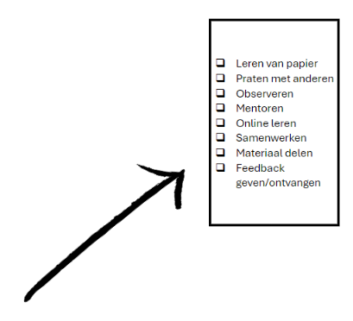
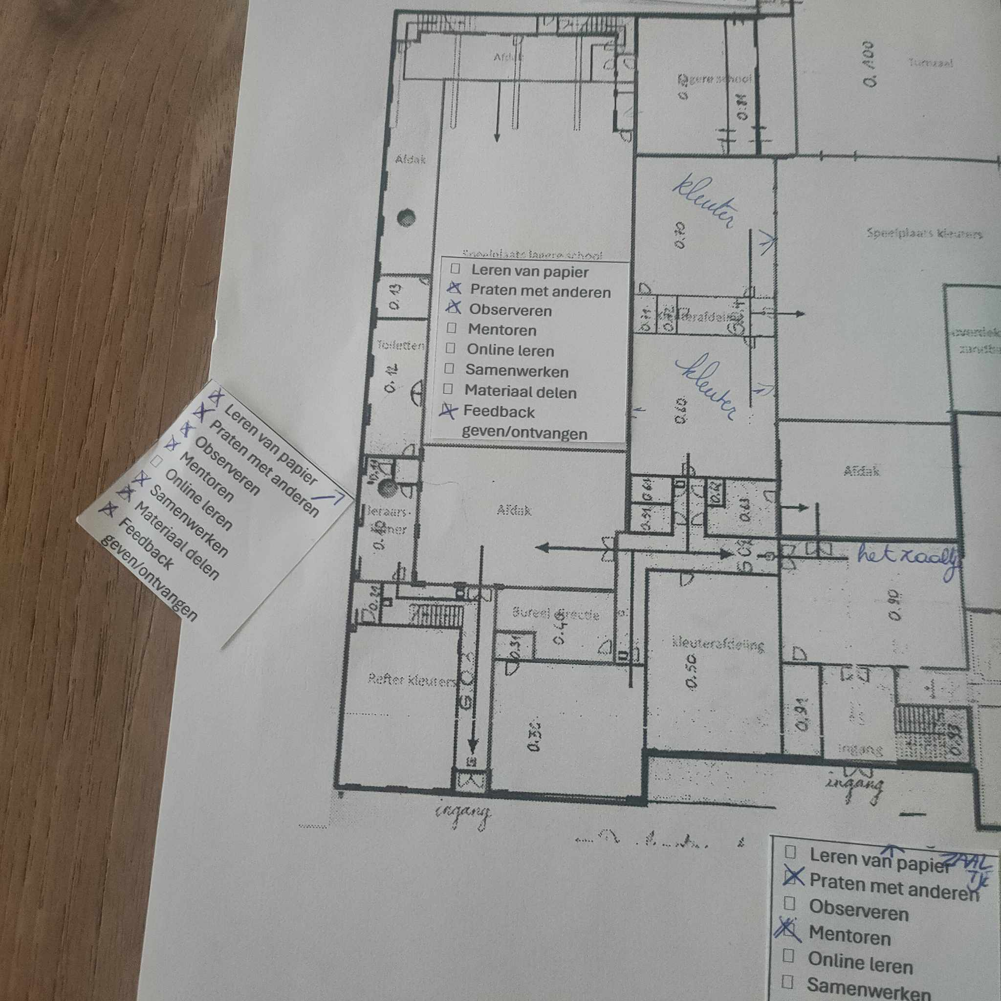
Fase 1: Hear
Neem een blauwe pen.
Leg de aanstiplijst op de plattegrond in een ruimte waar je aan informeel leren doet.
Vink de activiteiten die je daar nu al doet in het blauw aan.
Waarom doe je die activiteit? Waarom op die plek?

Slide 8
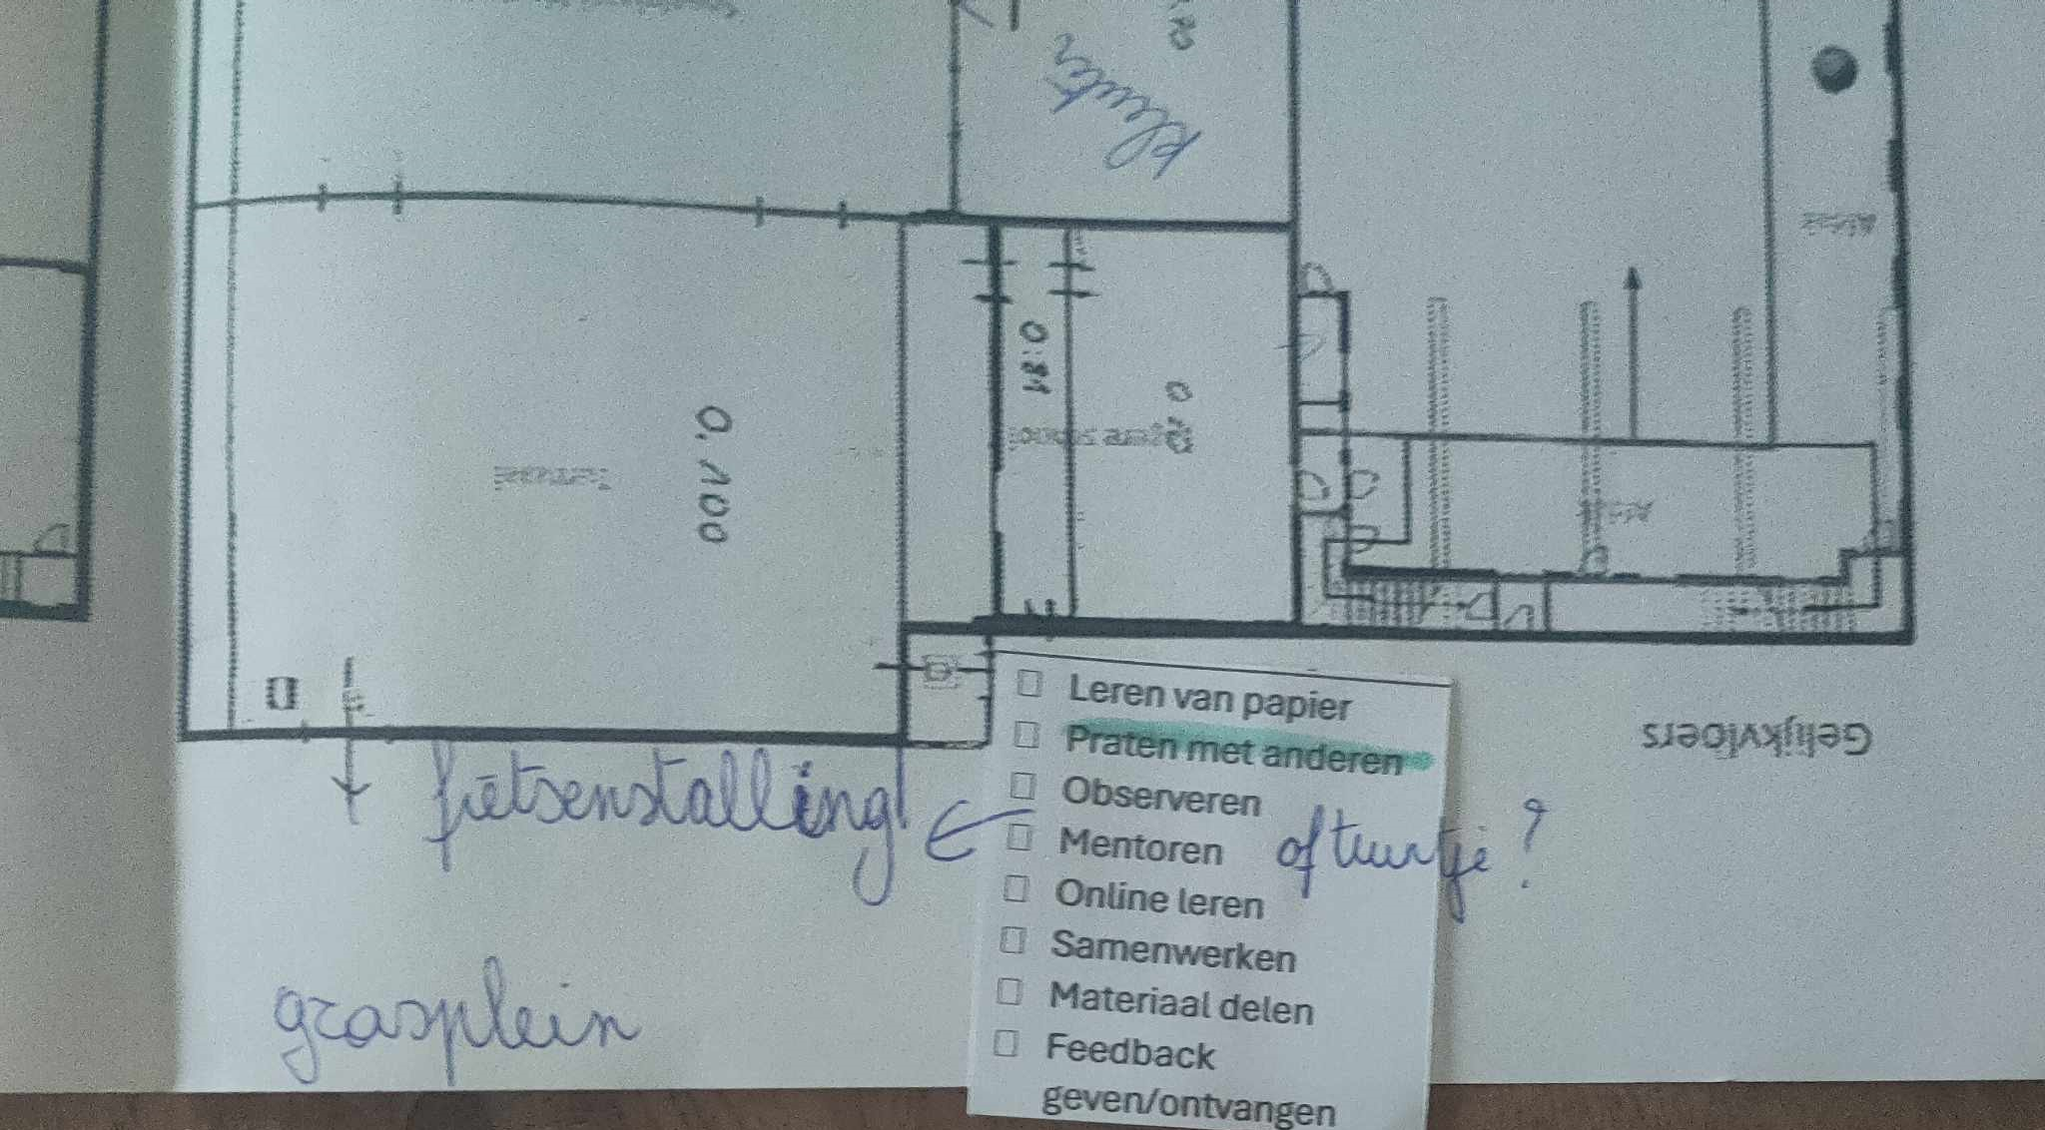
Fase 1: Hear
Neem een groene pen.
Maak gebruik van de aanstiplijst die al op je plattegrond liggen. Markeer in het groen wat je in die ruimte in de toekomst nog zou willen doen.
Leg een aanstiplijst op de plattegrond in een ruimte waar je dat in de toekomst wilt doen. Markeer in het groen wat je in die ruimte in de toekomst nog zou willen doen.
Waarom wil je dit doen? Waarom op die plek?

Slide 9
Fase 2: Create
In de volgende slides bekijken we elke fiche.
Probeer de volgende vragen per fiche samen te beantwoorden. Je vindt deze vragen ook terug op elke slide.
  Welke informele leeractiviteiten zouden door deze inrichting kunnen plaatsvinden?
  Hebben jullie nood aan deze vorm?
  Waar zou deze vorm passen binnen jullie school?
  Hoe zou dat op een snelle en kosteloze manier kunnen?

Slide 10
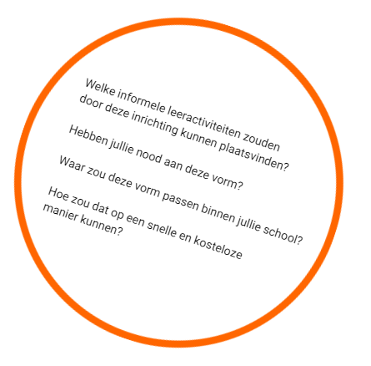
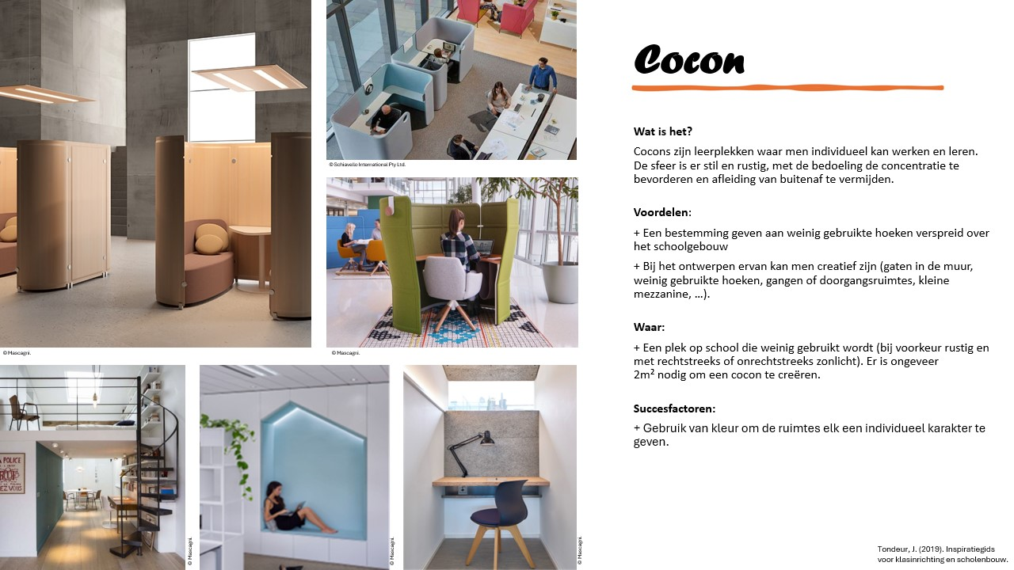

Slide 11
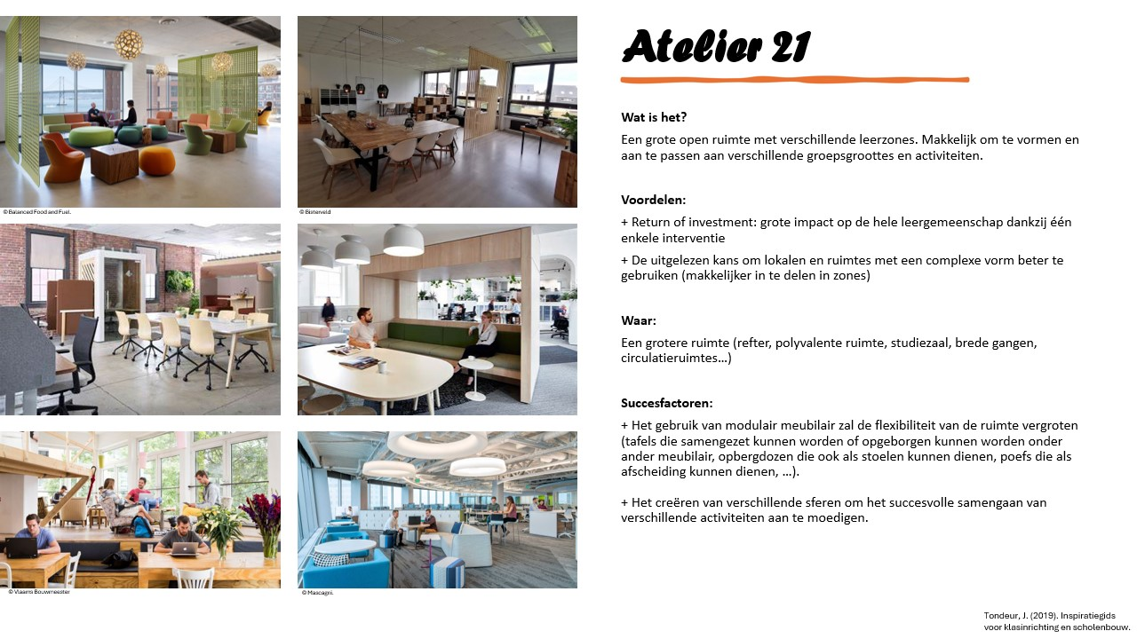

Slide 12
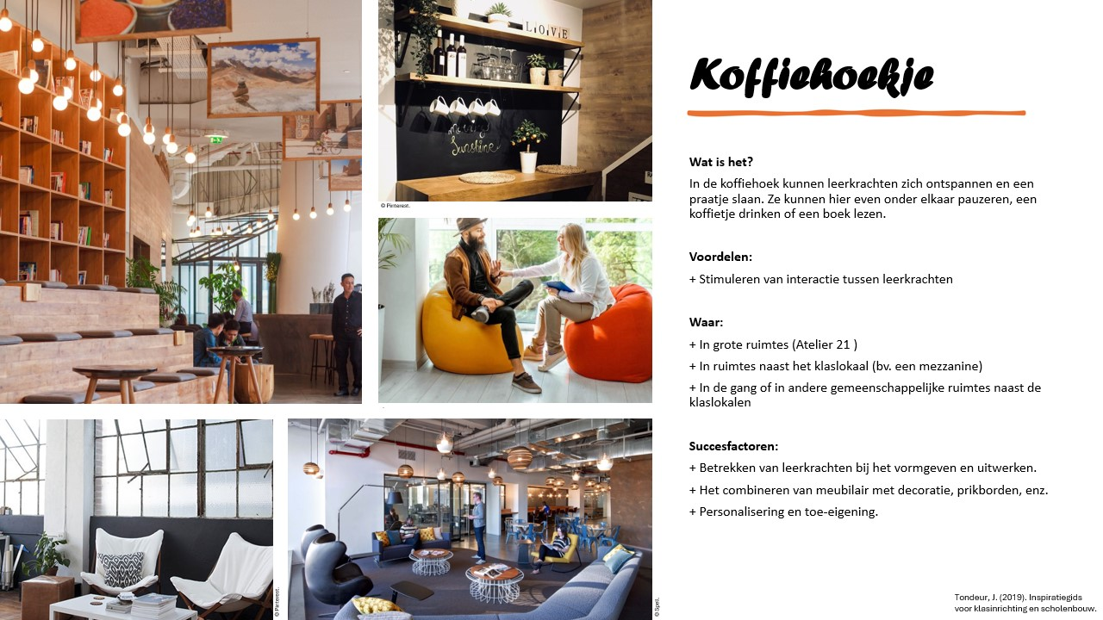

Slide 13
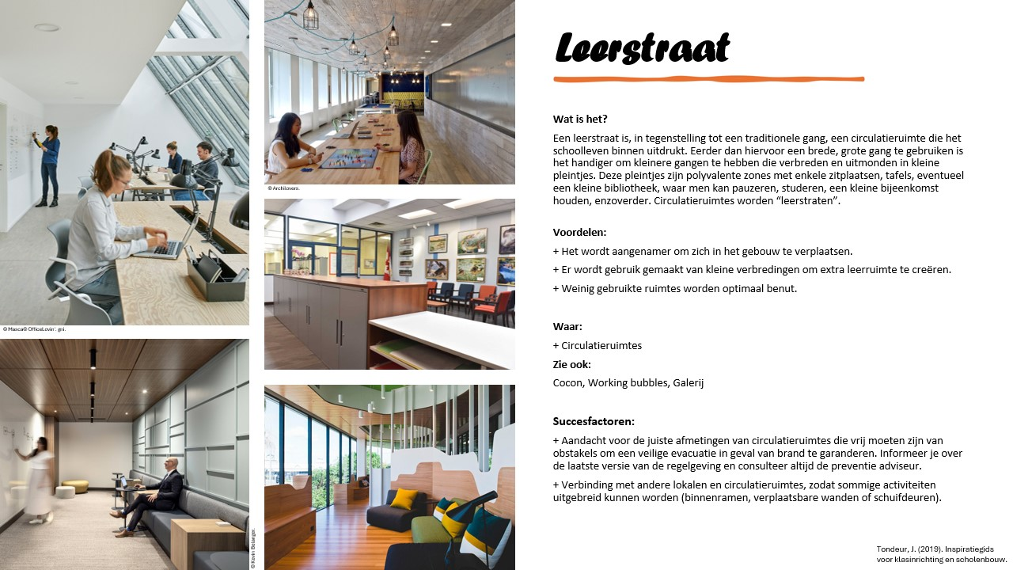

Slide 14
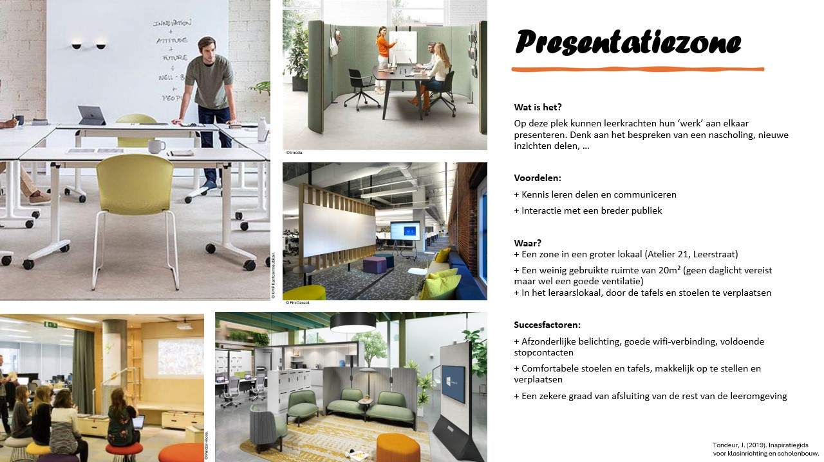

Slide 15
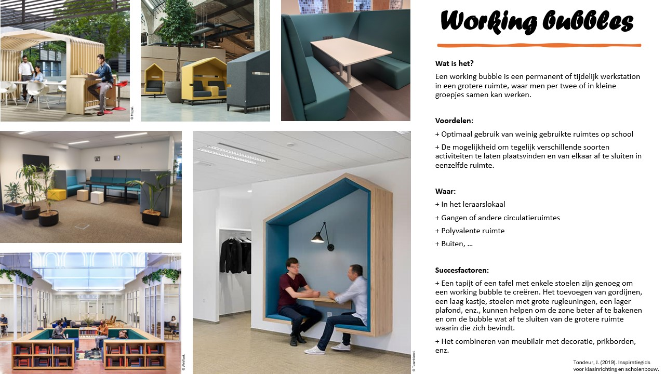

Slide 16
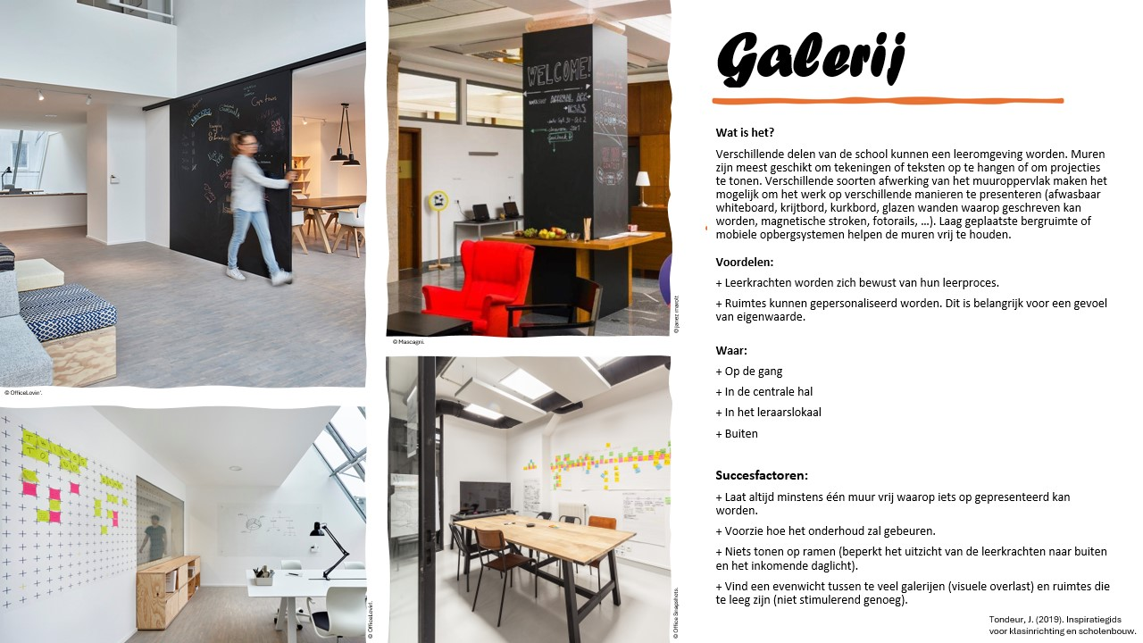

Slide 17
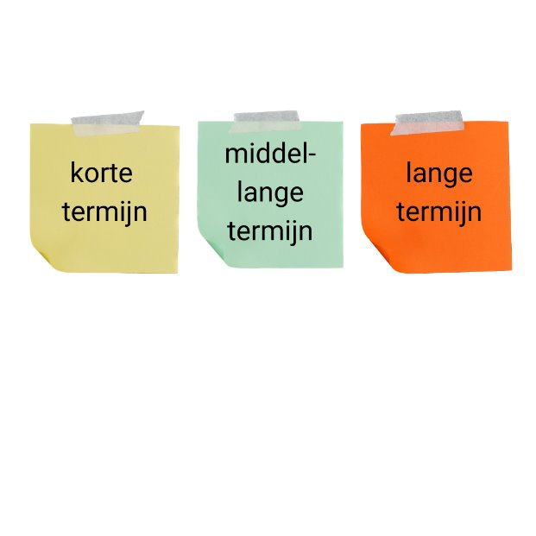
Fase 3: Deliver
Iemand van de groep neemt de post-its.
Je noteert op de post-its welke acties jullie zelf wenselijk en haalbaar vinden. Neem per actie een nieuwe post-it.
Je noteert wat je voor deze actie nodig hebt. Ga vooral op zoek naar kosteloos, beschikbaar materiaal. Verwijs eventueel naar de inspiratiefiches.
Je deelt de acties in van haalbaar op korte termijn over middellange termijn naar lange termijn. Je kleeft de post-it bij de juiste termijn.
Wijs een verantwoordelijke toe per actie. Dat mag ook iemand buiten deze groep zijn. Maak dan concreet wie deze persoon zal aanspreken.

Slide 18
